Slide 1


UWP Workshop:
Developer Account
Dette er en test

Slide 2
UWP Workshop – Developer account
http://dev.windows.com
Microsoft primære side for info til udviklere om UWP
Gudelines og dokumentation
Link til download af udviklings værktøjer
Link til eksempler
Support
Partner program
Dashboard

Slide 3
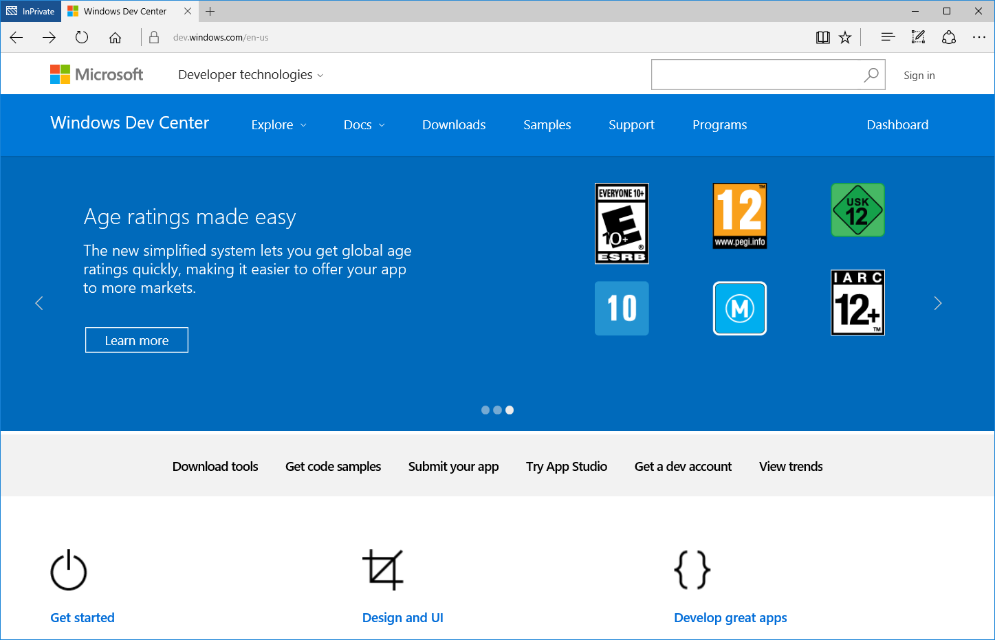
UWP Workshop – Developer account

Slide 4
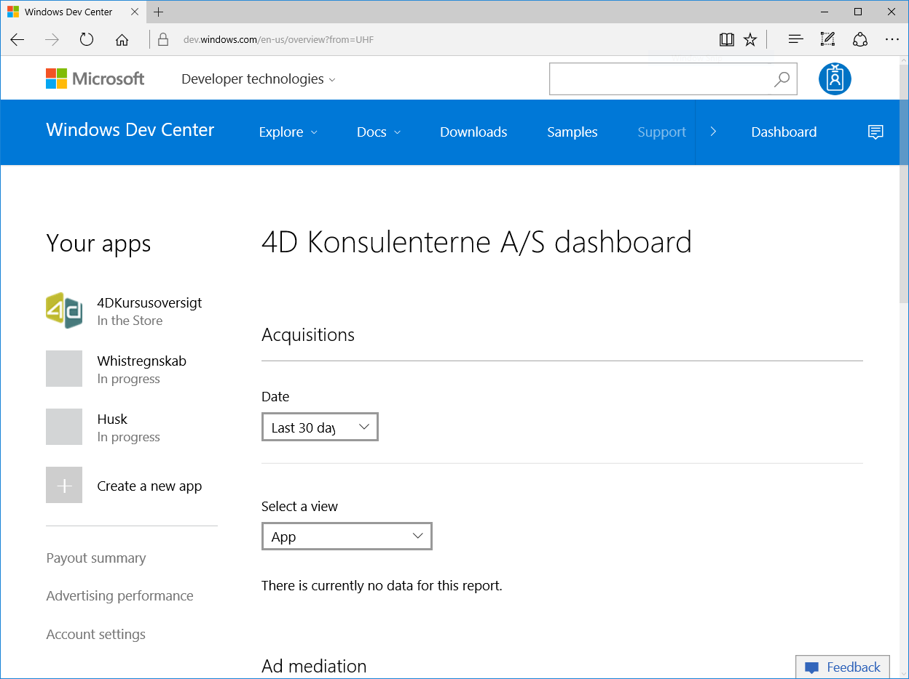
UWP Workshop – Developer account
Dashboard

Slide 5
UWP Workshop – Developer account
Developer account
For at kunne distribuerer apps benyttes Microsoft Store
For at kunne uploade apps skal du have en Developer Account

Slide 6
UWP Workshop – Developer account
Developer account
Du skal bruge et: Microsoft Id
Det koster kr. 106 som privat og kr. 530 som erhverv (ex. moms)
Dette er en én gangs betaling
Hvis du har et MSDN abonnement
Benyt samme Microsoft Id som dit MSDN abonnement
Så er prisen inkluderet i MSDN
Oprettelse tager timer for private.
Ved erhverv skal man regne med nogle dage
Erhverv skal udpege en administrator, som kan godkende udviklere
Administrator vil blive kontaktet ved opringning

Slide 7
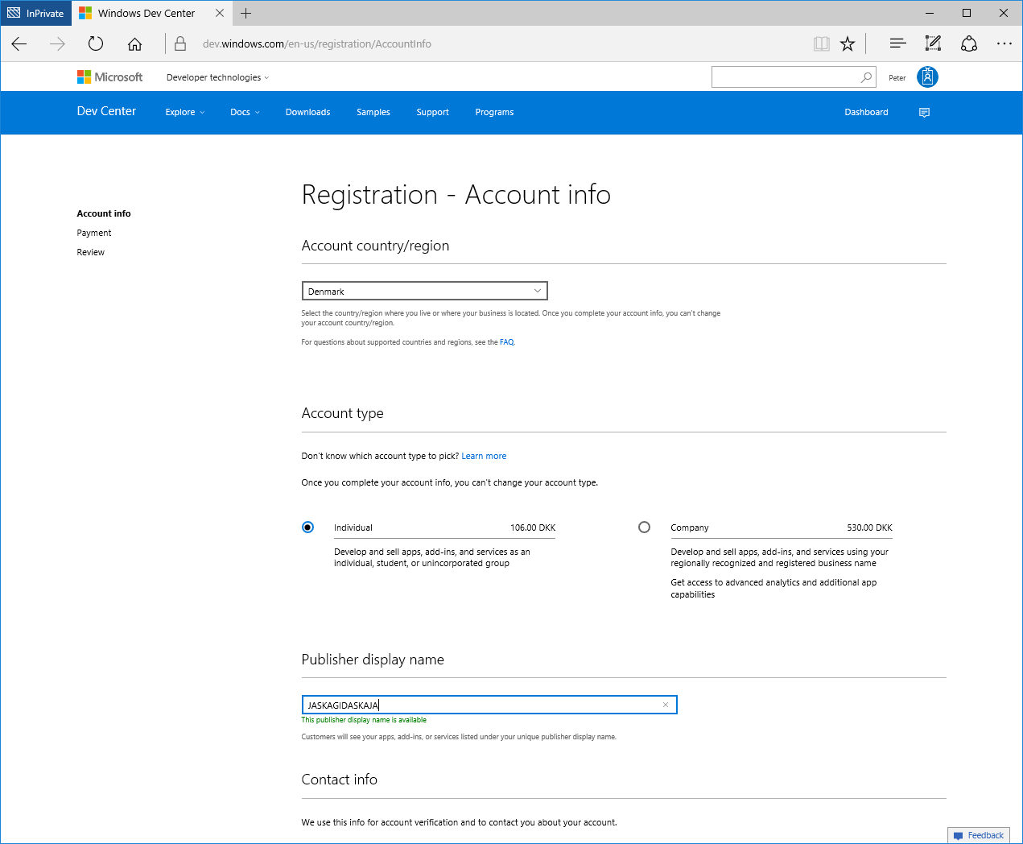
UWP Workshop – Developer account
Land
onto type
Udgiver navn
Øvrige adresse oplysninger

Slide 8
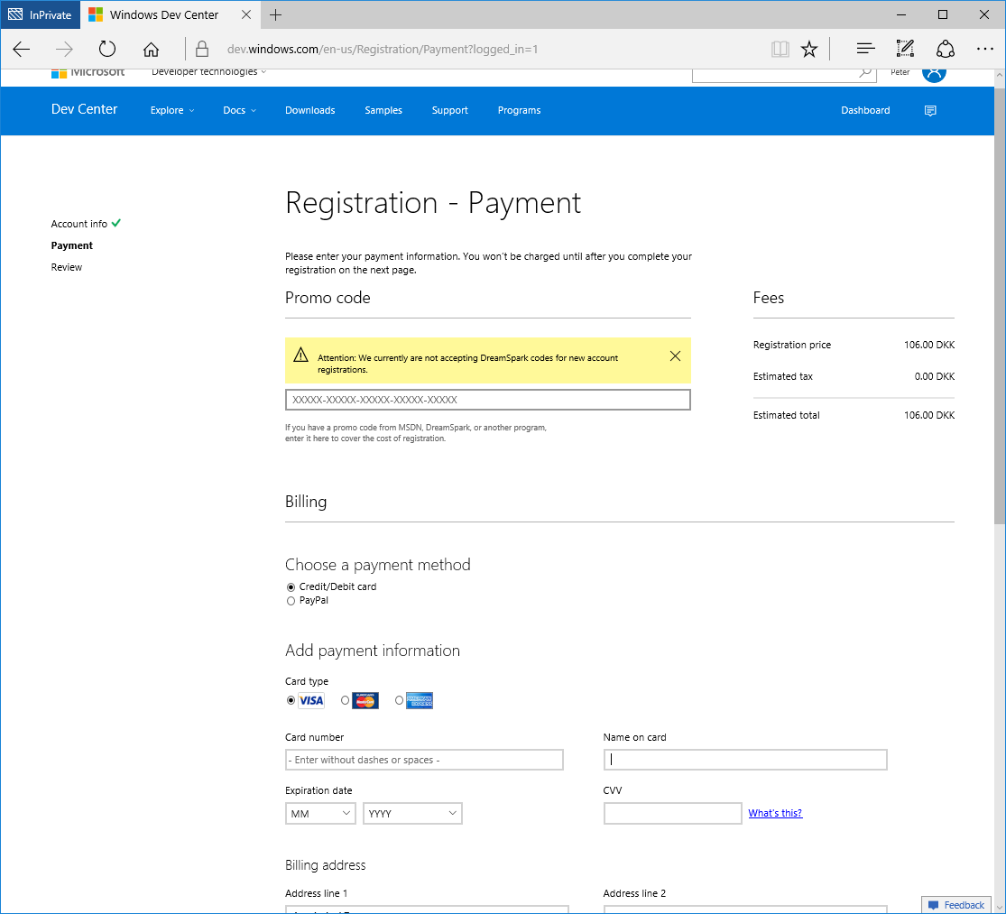
UWP Workshop – Developer account
Evt. kode fra MSDN
Ellers kreditkort oplysninger

Slide 9
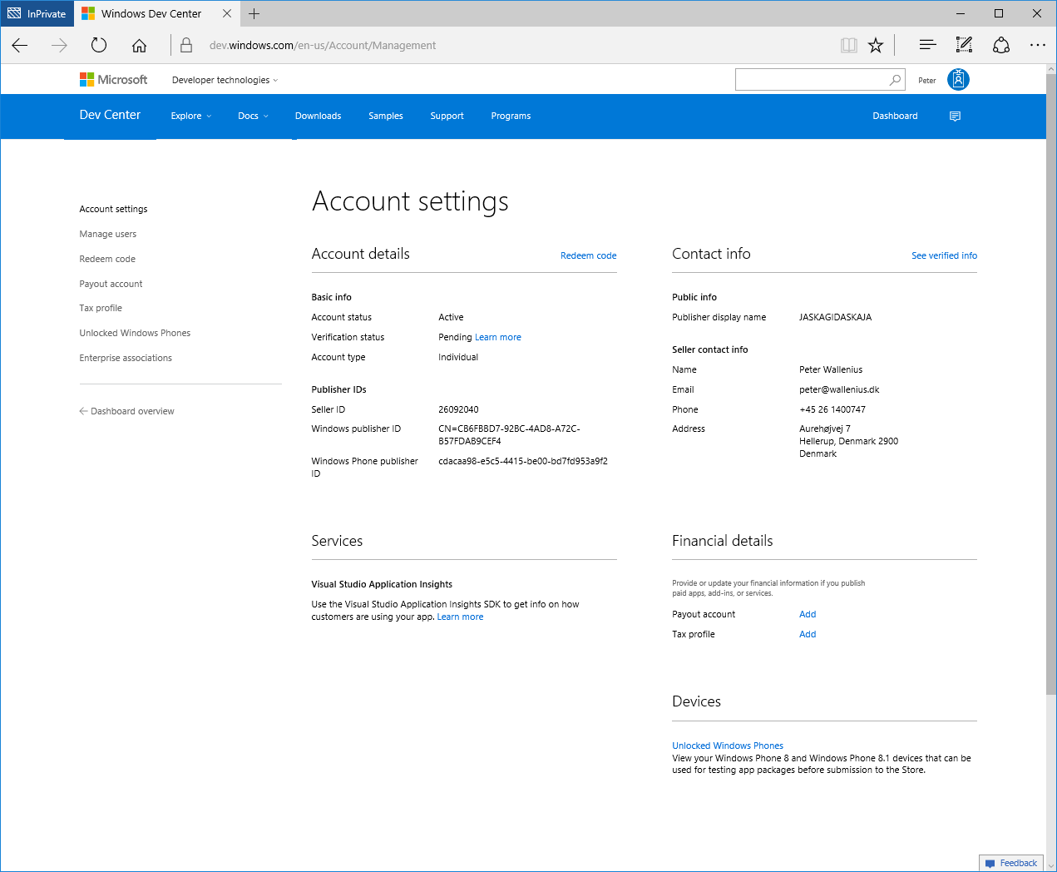
UWP Workshop – Developer account
Afvent status: ‘Authorized’
Hvis du tjener penge:
- Udbetalings konto
- Skatte erklæring

Slide 10
UWP Workshop – Developer account
?
?

